Slide 1
СЕВЕРНЫЙ ГОСУДАРСТВЕННЫЙ МЕДИЦИНСКИЙ УНИВЕРСИТЕТ
проректор по ВСР
доктор филологических наук
кандидат педагогических наук
Корниенко Елена Ревовна
Основные направления социального партнерства
школ г. Архангельска и Северного государственного медицинского университета МЗ РФ

Slide 2

Социальное партнерство: сущность
Ситуации лавинообразного нарастания социальных, техногенных и природных рисков
Усиление их влияния на функционирование общества
Угрозы и ограниченность интеллектуальных, демографических, материально-технических, финансовых и других ресурсов человечества
Влияние на общественную практику
Рациональное использование интеграции потенциала участников общественной жизни
Стимулирование прогрессивного развития социума
«Социальное партнерство понимается как особый социальный институт, на основе которого реализуется определенный тип социальных отношений, направленных на развитие консенсуса и положительного результата в процессе взаимодействия социальных субъектов – партнеров этого взаимодействия…» [Штомпка П. Социология. Анализ современного общества. М., 2005]
СОЦИАЛЬНОЕ ПАРТНЕРСТВО
«Встраивание» партнерских практик в процессы функционирования социальных акторов

Slide 3

социальное партнерство – 1
АКТОРЫ
школа
университет
ИНСТИТУТ СОЦИАЛИЗАЦИИ личности
ИНСТИТУТ СОЦИАЛИЗАЦИИ личности
учебное заведение –
агент социализации и актор воспитательного процесса

Slide 4

социальное партнерство - 2
ЗОНЫ целеполагания
здоровьесбережение / профилактика
просвещение
Пропаганда ЗОЖ
Общественное здоровье
Медицинская профилактика
Социальная профилактика
Культура
Историческое просвещение
Геополитическое просвещение
Духовное и гражданское воспитание

Slide 5
Общественный Университет здоровья
КУРАТОР от СГМУ Общественного «Университета здоровья» - Кристина Борисовна, начальник УВСР, раб. тел. 28.55.63; с. тел. 8.911.8777887
ЗАЯВКА на сайте
ЦЕЛЕВАЯ ПРОГРАММА

Slide 6
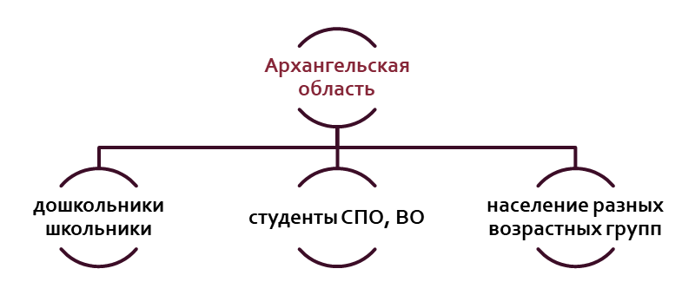

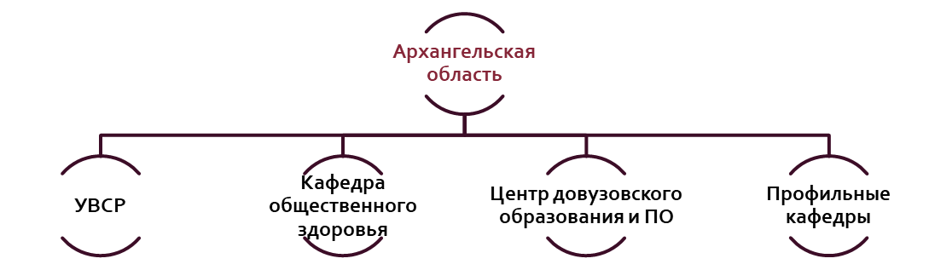
ПРОГРАММНОЕ ОБЕСПЕЧЕНИЕ
Целевая комплексная программа «Университет здоровья»
по формированию здорового образа жизни на период 2021-2025 гг.
Р а з д е л 2
КАДРОВОЕ И ОРГАНИЗАЦИОННО-УПРАВЛЕНЧЕСКОЕ ОБЕСПЕЧЕНИЕ
Цель Программы «Университет здоровья» - формирование ценностного отношения к здоровью и устойчивой мотивации к здоровому образу жизни у населения Архангельской области и других арктических и приарктических регионов.
Информационно-просветительская работа
оздоровление и профилактика заболеваний
Лектории
Школы «здоровья»
Добровольчество

Slide 7

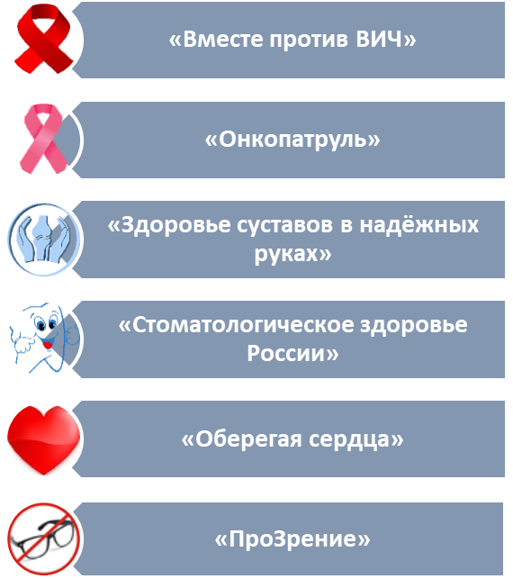
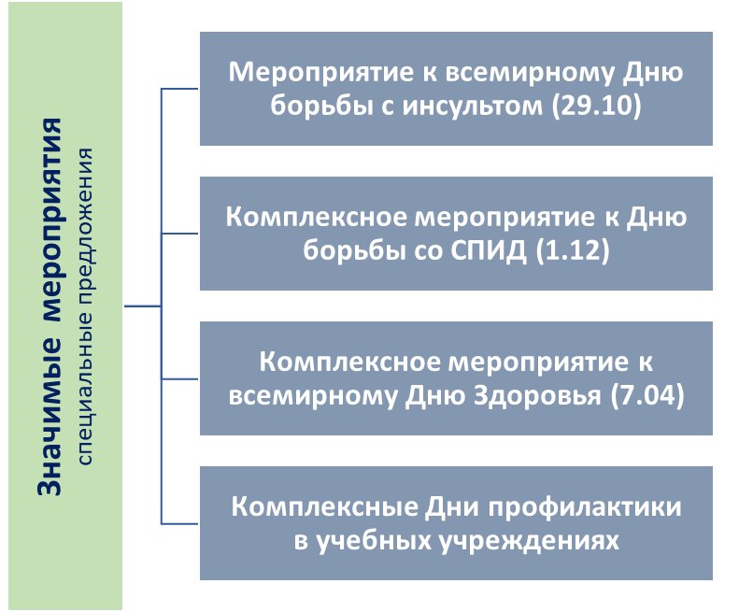
ДОБРОВОЛЬЧЕСКИЕ ПРАКТИКИ в области здравоохранения
Архангельское региональное отделение
Всероссийского общественного движения «Волонтеры-медики»
Федеральные
программы
Всероссийские акции
Значимые мероприятия

Slide 8


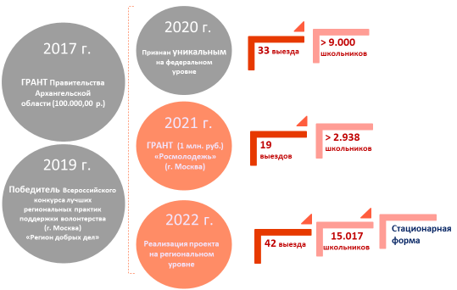
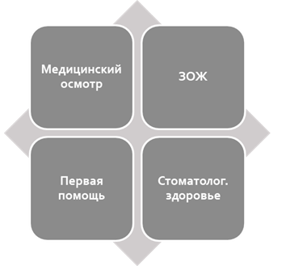
ДОБРОВОЛЬЧЕСКИЕ ПРАКТИКИ в области здравоохранения
Региональный
проект
Профориентация в медицину

Slide 9
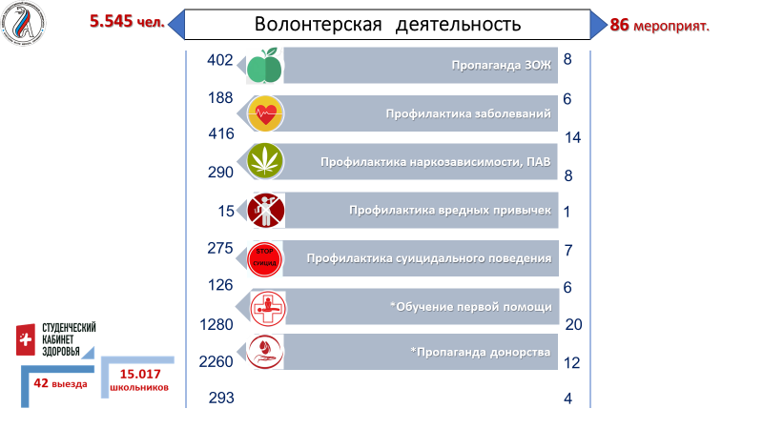
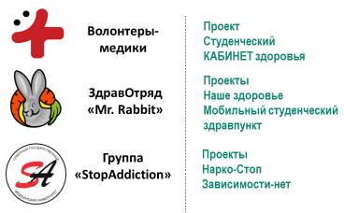
ДОБРОВОЛЬЧЕСКИЕ ПРАКТИКИ в области здравоохранения
Профилактика. Пропаганда ЗОЖ

Slide 10



ДОБРОВОЛЬЧЕСКИЕ ПРАКТИКИ
содержание
ЗдравОтряд «Mr. Rabbit»
Группа «StopAddiction»
Зрение. Как нам его сохранить?
Погружайся в ЗОЖ!
Оберегая сердца
Курение. Вейп
Диабет-не сахар
Сердечно-сосудистые заболевания
Мастер-класс по сердечно-легочной реанимации
Первая помощь при травмах глаза
Туберкулез
Рак боится смелых
Йод ID сбережет
Правильное питание
Режим дня
Тайм-Менеджмент
Борьба с туберкулезом
Профилактика употребления наркотических веществ
Профилактика употребления табачных изделий (сигареты, электронные сигареты)
Профилактика употребления снюса
Профилактика суицидального поведения среди подростков
Профилактика игромании (лудомании)
Зависимость от компьютерных игр
Зависимость от социальных сетей
Зависимость от фаст-фуда
Реализация волонтерских проектов 2021-2022 уч.г.
> 4.800 чел.
> 1.400 чел.
> 1.866 чел.

Slide 11

ДОБРОВОЛЬЧЕСКИЕ ПРАКТИКИ в области Социальной профилактики
Вооруженное нападение
АЛГОРИТМЫ
действий обучающихся
при совершении (угрозе совершения) преступления в формах вооруженного нападения, размещения взрывного устройства, захвата заложников
[МО РФ]
Размещение взрывного устройства
МедиаГруппа «Содействие»
Захват заложников
> 1219 чел.

Slide 12
просветительский центр
КУРАТОР от СГМУ Просветительского Центра - Кристина Борисовна, начальник УВСР, раб. тел. 28.55.63; с. тел. 8.911.8777887
ЗАЯВКА на сайте
ЦЕЛЕВАЯ ПРОГРАММА

Slide 13


ДОБРОВОЛЬЧЕСКИЕ ПРАКТИКИ в области ПРОСВЕЩЕНИЯ
Еженедельные информационно-просветительские занятия патриотической, нравственной и экологической направленности «Разговоры о важном»
Актуальные аспекты здоровья народов Севера
Служение людям. Архиепископ Лука (в миру Валентин Феликсович Войно-Ясенецкий)
Просветительская конференция «Без срока давности»
Студенческий патриотический ФОРУМ
Юрьевский рубеж. Интервенция на Севере
Литературно-музыкальные гостиные, спектакли
Страницы истории
студенты, профессорско-преподавательский состав СГМУ

Slide 14
«Основные направления социального партнерства школ и Северного государственного медицинского университета МЗ РФ»
Спасибо за внимание
СЕВЕРНЫЙ ГОСУДАРСТВЕННЫЙ МЕДИЦИНСКИЙ УНИВЕРСИТЕТ МЗ РФ

